Slide 1
Родительская любовь
Советы о том, как надо любить своих детей, не допуская ошибок воспитания
Памятка для родителей

Slide 2
«Современный мир заполнен отчаянием. Все просят любви, и очень мало кто может ее дать»
Томас А. Харрис.

Slide 3

Роль матери в воспитении детей.
Отношения с дочерью строить по принципу «золотой середины»: любить, холить, баловать и в то же время ожидать и требовать помощи семье. Для девочки важно чувствовать себя «маленькой хозяйкой».
Чтобы воспитать сына сильным, самостоятельным, взрослым, нужно быть с сыном женщиной – матерью: слабой, женственной, ласковой и любящей.

Slide 4


Роль отца в воспитании детей.
Влияние отца делает ребенка более дисциплинированным, открытым и честным.
Отец стимулирует в детях формирование таких качеств,
как ответственность ,
чувство долга и обязательность.

Slide 5
Неблагоприятные условия для семейного воспитания.
Асоциальное поведение родителей.
Недостаточное внимание и любовь со стороны родителей.
Гиперопека.
Чрезмерное удовлетворение потребностей ребенка.
Чрезмерная требовательность и авторитарность родителей.

Slide 6


Помните:
Ничто не оправдывает жестокое обращение родителей к своим детям.
Ребенок — не раб, родитель — не господин.
Ребенок и родитель имеют равные права, в том числе и право быть свободным от страха и насилия.

Slide 7


Есть старинная мудрость:
Прежде чем сказать — посчитай до десяти. Прежде чем обидеть — посчитай до ста. Прежде чем ударить — посчитай до тысячи.
В последнем случае лучше
сосчитать до миллиона —
тогда Вы (отец или мать)
окончательно остынете,
и Вам будет стыдно, что
хотели ударить собственного
(или чужого) ребенка!

Slide 8
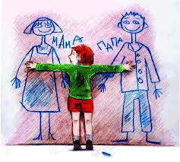


Формула безусловной любви к своему ребенку:
«Я люблю своего ребенка всегда, независимо ни от чего»

Slide 9
Мы обращаемся к вам, родители, вы дали жизнь своему ребенку…от вас во многом зависит обеспечение его безопасности в современном мире!

Slide 10
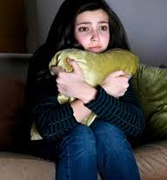

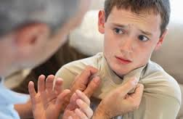

Четыре основные формы жестокого обращения с детьми:
Физическое насилие
Сексуальное насилие
Психическое (эмоциональное) насилие
Пренебрежение нуждами ребенка

Slide 11
Как защитить ребенка от насилия?
Правило 1. Не оставляйте ребенка без присмотра ни на минуту.
Правило 2. Научите ребенка избегать незнакомых людей в безлюдных местах.
Правило 3. Нельзя принимать угощения и подарки от чужих людей.
Правило 4. Научите ребенка правильно привлекать к себе внимание.
Правило 5. Верьте словам ребенка.

Slide 12
Обучите ребенка правилам безопасности!
Я всегда буду спрашивать разрешение родителей.
Я буду доверять своим чувствам.
Я умею говорить «нет».
Я всегда буду держаться на расстоянии…
Я знаю, что некоторые незнакомые мне люди могут помочь мне…
Я знаю, что мое тело принадлежит только мне.
Я играю и гуляю только в тех местах, в которых мне разрешают мои родители.
Я не буду разговаривать с незнакомыми людьми.
Я всегда буду закрывать свой дом…

Slide 13
Не враждуйте.
Учите детей терпимости в отношении к другим людям.
Правильное воспитание – основа поведения.
Применяйте эти правила, тем самым вы создадите защиту для себя и своих близких от насилия.

Slide 14
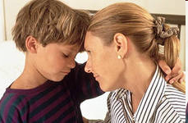
Практика правоохранительных органов показывает:
у жертвы всегда есть выбор;
во многих случаях она предвидит агрессию против себя, но по каким-то причинам ведет себя пассивно, даже не пытаясь оказать сопротивление.
Чтобы ваш ребенок смог правильно оценить ситуацию и принять нужное решение, с ним нужно разбирать различные ситуации, в которых он может оказаться.
Предложите ребенку решить простую задачу: что он будет делать, если вдруг к нему на улице подойдет незнакомец и попросит проводить или помочь поднять рюкзак, который он оставил за углом.
Дайте возможность ребенку рассуждать, не перебивайте его, если вы боитесь забыть что-то из сказанного ребенком, сделайте пометки, а потом уже вместе разберите, какие ошибки были допущены в ходе рассуждения, и чем они могут обернуться в конкретной ситуации.

Slide 15


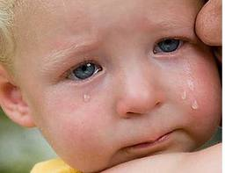



Будьте готовы прийти на помощь своему ребенку в любой момент!

Slide 16
Куда необходимо сообщить о жестоком обращении с детьми?
В органы внутренних дел.
В комиссию по делам несовершеннолетних.
В прокуратуру.
Телефон доверия «Республиканского центра социально-психологической помощи населению» 42-13-13
Детский телефон доверия 8-800-2000-122

